Slide 1
SeaTunnel 赋能多点DMALL 打造高效智能的数据集成中枢
贾敏
2025-9-30

Slide 2
01
多点简介
02
现状与痛点
CONTENT
03
SeaTunnel引入全过程
04
总结与展望
05
QA

Slide 3
01
多点简介

Slide 4



多点DMALL
Notes:
dump 系统难点：
核心在线系统，对数据 的及时性和稳定性极端高。搜索推荐系统属于核心系统，电商 app，所见图墙皆是出自搜索推荐系统，搜索推荐不稳，全世界立刻都会知道。
业务复杂，大宽表设计。因为直接提供 C 端服务，业务的复杂性和多变会直接侵入 dump 系统。类目，品牌，店铺，商品，营销，库存，标签数据，数仓实时数据，离线数据，模型数据，预处理复杂，涉及的业务广
全量索引+实时索引，注定了 dump 系统难以直接使用数仓中的 ETL 和数据同步
多样的数据来源（消息队列，数据库， 接口）+ 数据联动更新（一对一，一对多，多对一）

Slide 5

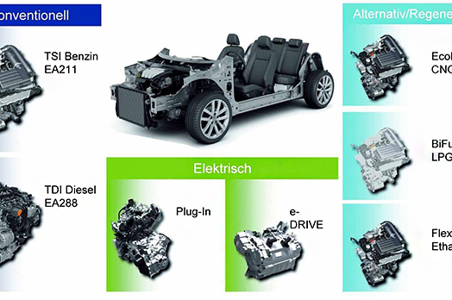


数据平台-建设历程
湖仓一体
基于Apache Iceberg、Apache Paimon等数据湖技术持续完善平台架构
SeaTunnel加入让数据更实时更稳定
统一底层存储格式
为AI提供数据基座
拥抱云原生
IDC自建大数据集群
以存算分离、容器化等云原生技术为基础，构建新一代大数据平台
灵活Max，成本Min
重资产 -> 轻服务
AWS-EMR
基于开源Hadoop+ 自研组件与平台
自研集成、调度、开发等
基于云服务快速构建大数据平台

Slide 6
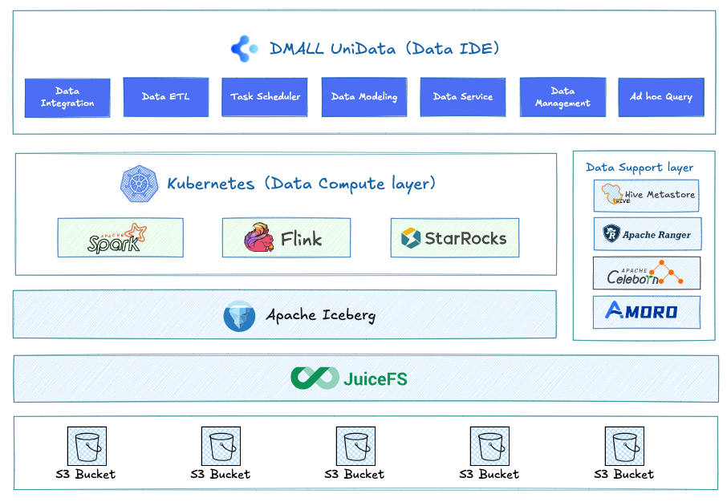
数据平台-存算分离架构
技术价值
云原生
存算分离
底层技术可控
业务价值
IT总拥有成本(TCO)降本40%～75%
极致的性价比
高度可复用、可演进的产品框架
云中立
快速交付，极低人力投入
数据安全可控

Slide 7
关于我
贾敏，多点 DMALL 资深大数据研发工程师，主导公司核心数据集成平台架构设计与 LakeHouse 的技术落地。拥有丰富的大数据平台架构经验，长期专注于PB 级数据实时同步、数据湖建设以及 Spark 计算引擎性能调优等主流大数据技术领域。作为Active Contributor，持续在多个开源项目如 Apache Spark、Apache Iceberg、Apache Amoro (incubating) 、Volcano、Flink CDC 、Apache SeaTunnel 等贡献并推动相关特性的改进。

Slide 8
02
现状与痛点

Slide 9
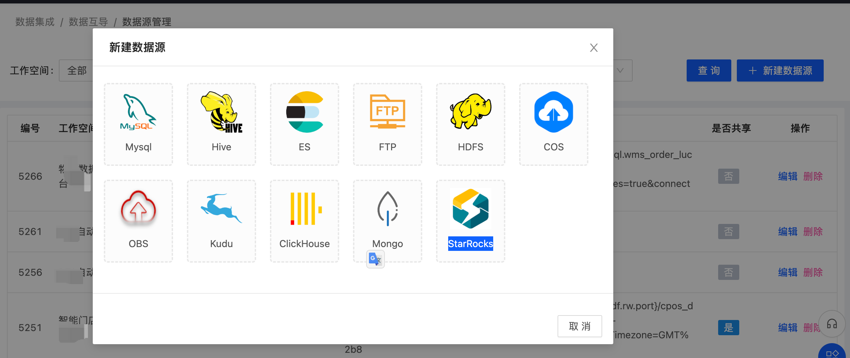
现状-数据互导
支持用户自助式数据同步
基于 Apache Spark 自研多种数据源
结合需求定制化支持数据源
仅支持批处理（Batch）模式

Slide 10
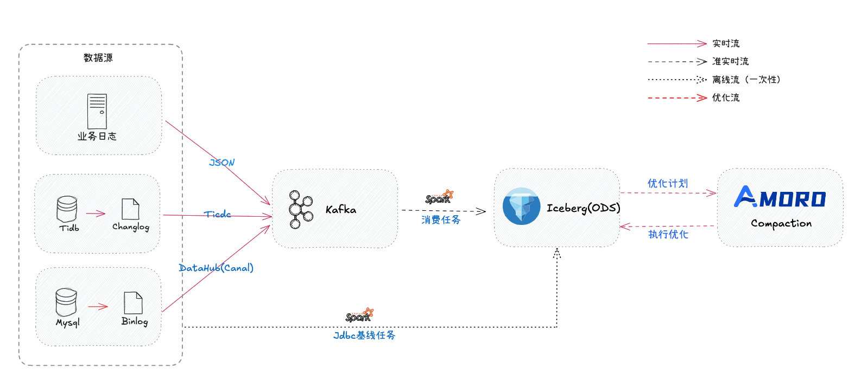
现状-数据接入
统一承载公司 ODS 数据入湖
采用 Apache Iceberg 作为湖仓格式
支持小时级数据下游可用
数据复用率高，数据质量有保障

Slide 11






当前痛点
数据源有限
随着商家私有化部署增多，数据源多样，新增接入需要定制开发，难以快速满足业务需求。
资源使用高
Spark 任务最低启动需 2C8G，启动耗时约 40秒，对于大多数中小规模数据同步并不友好，尤其在降本增效背景下，具有较大优化空间。
实时同步不支持
随着 StarRocks、Paimon 等新技术兴起，实时增量同步需求增加，但现阶段仍需要开发人员用 Java/Flink 自行实现。
可扩展性不高
架构缺乏 Source、Transform、Sink 抽象，新增数据源时需进行全链路开发。增加了开发与维护成本，同时降低了交付效率。

Slide 12
03
SeaTunnel引入全过程

Slide 13
为什么选择 SeaTunnel
Apache SeaTunnel 作为一款开源的、分布式的数据集成平台，专注于大数据领域的数据流动，为实现高效实时数据同步提供了强有力的支持。它不仅支持流处理，还对批处理提供了良好的支持，是一个一体化的解决方案。

Slide 14
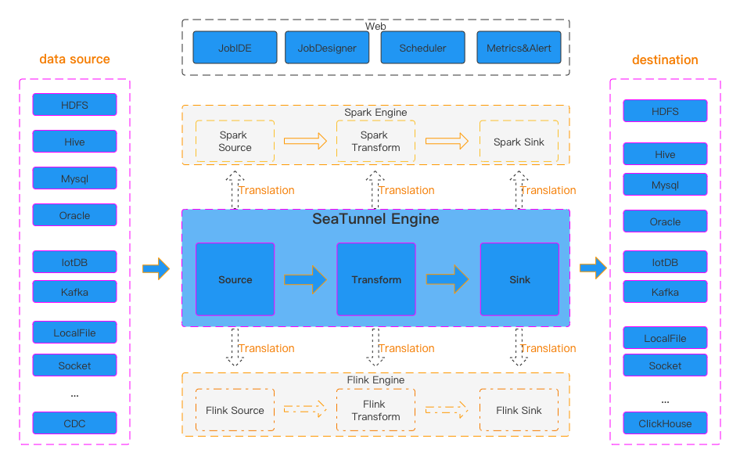
SeaTunnel架构
SeaTunnel 与 DataX 、Sqoop、Flume、Flink CDC 对比

Slide 15



Seatunnel特性
丰富连接器
流批一体
高性能
多引擎
社区活跃
已有数百种连接器，数据源扩展非常容易
完美兼容离线同步、实时同步、全量/增量同步等场景。
使用超高性能分布式数据同步、将会实时同步海量数据摄取或获取变更数据。
默认使用 Zeta 引擎，同时也支持多个版本的Spark 和 Flink。
GitHub Star 数 8.8K，最新版本 2.3.12，拥有丰富的成功案例和分享资料。

Slide 16
新数据集成平台
采用 Apache SeaTunnel 作为核心底座搭建的可视化数据集成操作平台，包括高度可配置的系统设计及面向业务场景的模块划分。

Slide 17
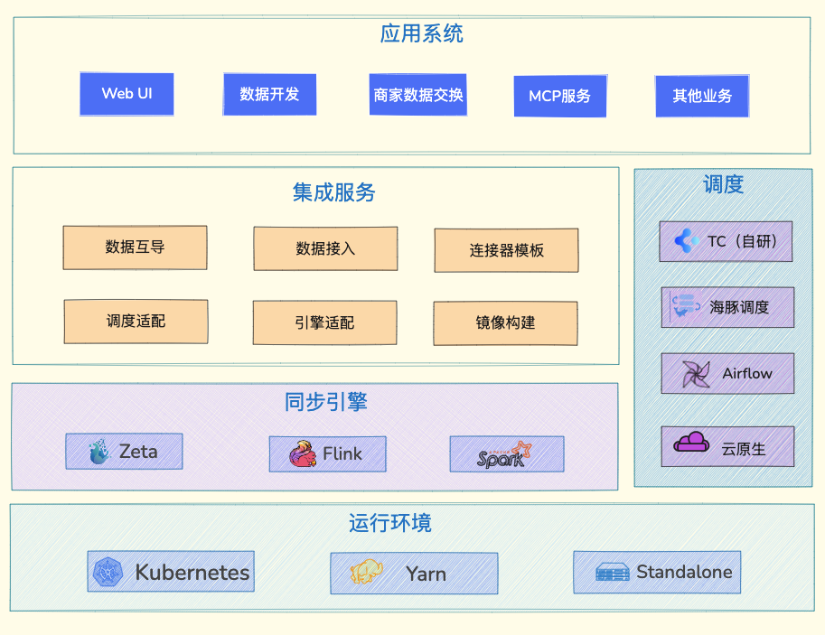
新数据集成-全局架构
以 SeaTunnel 为核心底座，稳定高效
统一 REST API，易于外部集成
连接器模板管理，快速扩展新连接器
支持多种调度系统，可独立对商家输出
可根据数据量切换不同计算引擎
支持多种部署模式，满足不同基础设施

Slide 18

新数据集成-互导功能
数据源
连接器模板
01
统一配置地址、账号、密码等
对敏感信息加密
公共数据源可共享（如 Hive）
02
通过配置新增连接器
定义 SeaTunnel 配置生成规则
控制任务界面 Source、Sink 显示
离线任务
实时任务
03
运行批任务支持 Zeta 和 Spark 引擎
通过 DAG 图描述同步任务
支持通配符变量注入
04
运行流任务支持 Zeta 和 Flink 引擎
通过 S3 协议存储 Checkpoint
可进行 CDC 增量同步

Slide 19
新数据集成-接入功能
接入申请
库表管理
01
用户提交同步表申请工单
管理员审批，以保障数据接入质量
02
按库同步，避免同步链路过多
统一管理链路，数据质量有保障
支持分表合并成一张表
基线拉取
数据同步
03
通过批任务进行自动建表和初始化
超大表可按照规则拆分拉取
数据缺失可基于条件拉取补齐
04
同步任务通过REST API提交到集群
支持限流、打标特性保证重要同步
CDC增量写入多种湖仓

Slide 20
SeaTunnel 二次开发
结合对 SeaTunnel 的深入调研及我司业务场景分析，部分功能无法直接满足现有需求，因此需进行二次开发。由于 SeaTunnel 模块化和可扩展的架构，让二次开发变得相对容易。

Slide 21
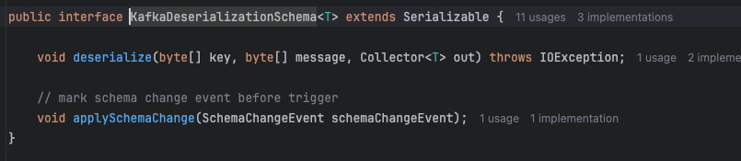
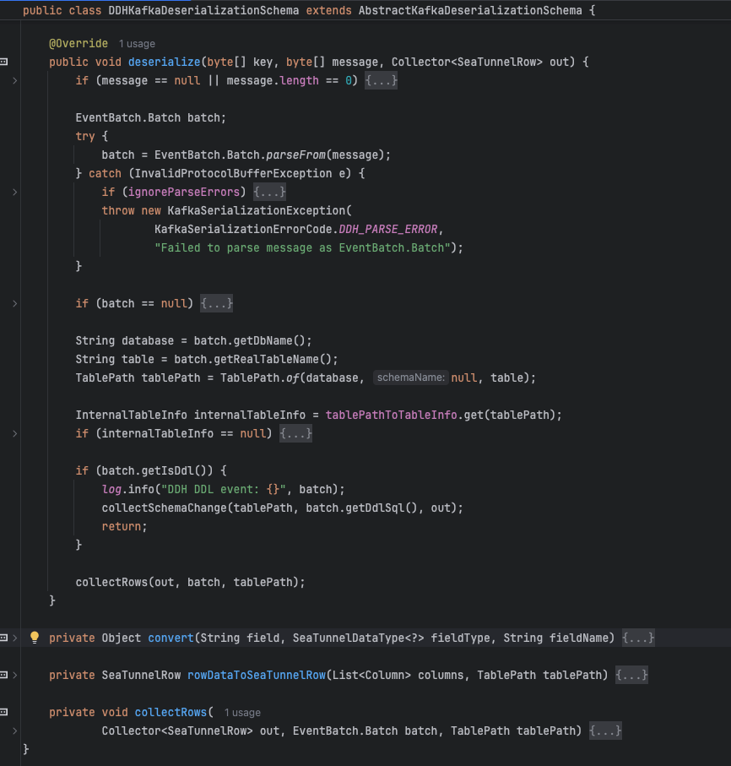
二次开发-定制 DDH Format
多点业务数据库的 Binlog 变更由自研的 DDH 系统采集，并以自定义的 Protobuf 消息体格式推送至 Kafka Topic。
实现要点
实现 KafkaDeserializationSchema 接口
按规则将消息字段转换为对应的 DataType
判断消息类型（DDL 或 DML），构建对应的 SeaTunnelRow
将生成的 SeaTunnelRow 输出到 Collector

Slide 22
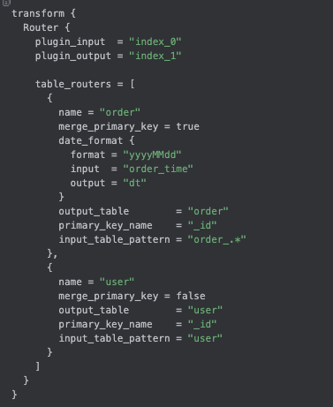
二次开发-定制 Router Transform
支持多表合并与分区字段生成等特性，解决原有数据同步迁移问题
实现要点
正则表达式映射多源表至同一目标表
指定基准 Schema 统一多表结构
主键冲突处理：$table_name + $primary_key 生成新主键
分区字段扩展，支持日期格式转换得到
支持 Schema 演进与多表配置

Slide 23
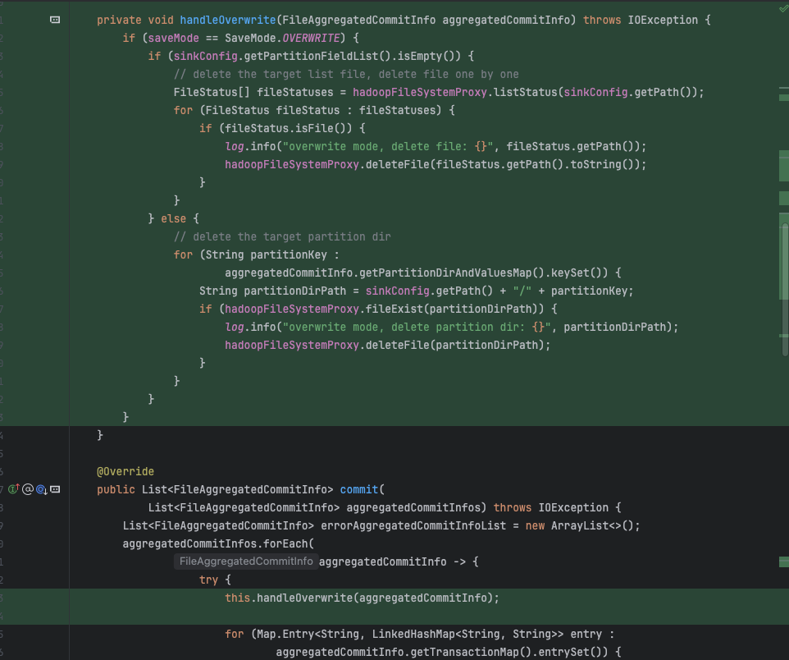
二次开发-文件支持Overwrite
在离线同步场景下导出到文件系统（如导出到 FTP），需要先动态计算本次涉及的分区，再删除相应分区，最后写入新数据。
[Feature][connector-hive] hive sink connector support overwrite mode #7843 社区已有同学贡献Hive连接器的Overwrite

Slide 24
二次开发-其他
新增 JuiceFs File 连接器
新增 Kafka 2.x 版本支持
升级 JDK 版本到 11
自定义 Dist 打包模块，按需制作镜像
扩展 Json 和日期相关的 UDF 函数

Slide 25
遇到问题分享
在实际使用 SeaTunnel 过程中，我们也踩过一些坑。

Slide 26
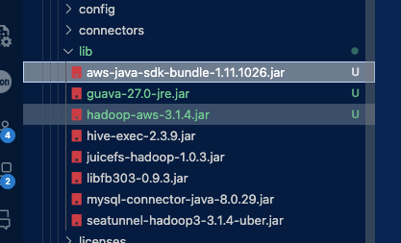
问题-S3版本与Hadoop版本不一致
SeaTunnel 默认使用 Hadoop 3.1.4，而 Spark 3.3.4 默认是 3.3.2，版本不一致导致无法读写 S3。我们排除 Spark 的 Hadoop 依赖，改用 SeaTunnel 的 3.1.4 Uber 包解决了问题。

Slide 27
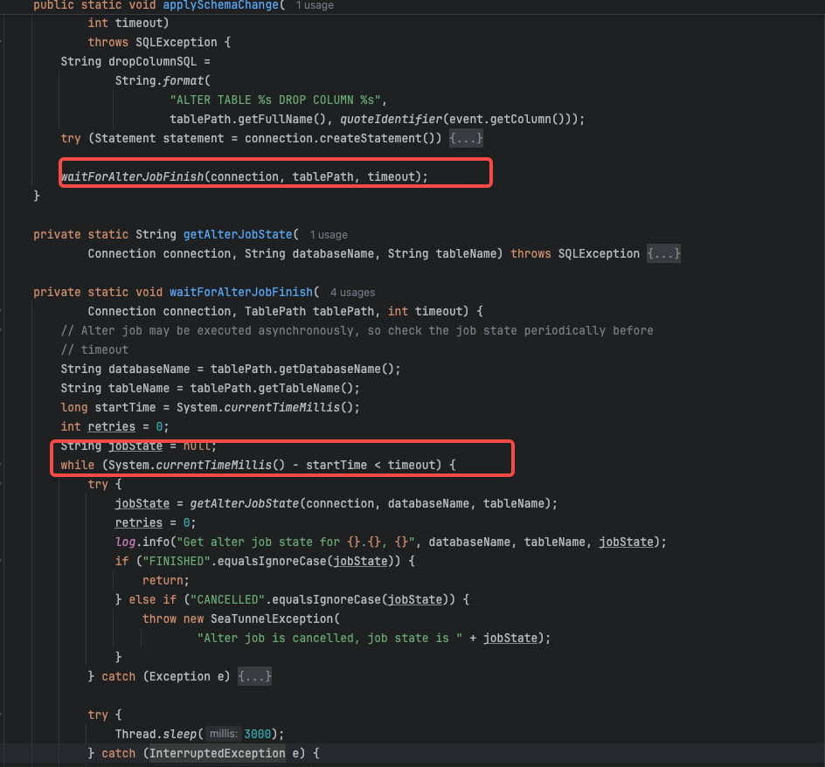
问题-StarRocks下ALTER TABLE问题
StarRocks 执行 ALTER TABLE 语句时采用服务端异步方式，需要通过 SHOW ALTER TABLE 轮询确认执行状态，只有在操作完成后再恢复数据写入，否则可能因表结构未更新完成而导致写入异常。

Slide 28
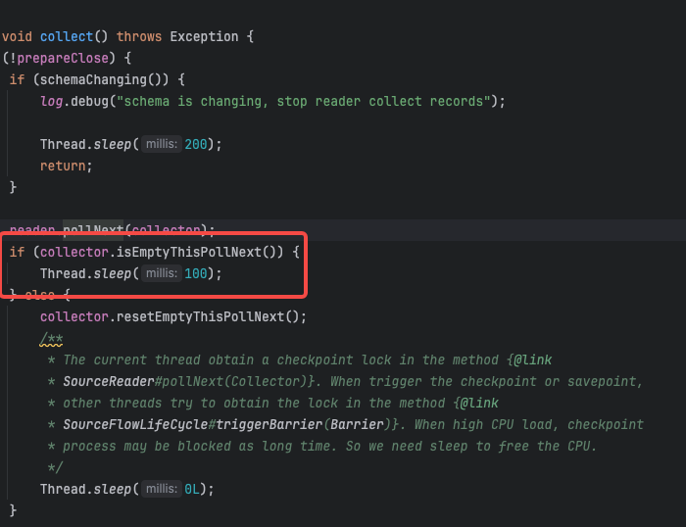
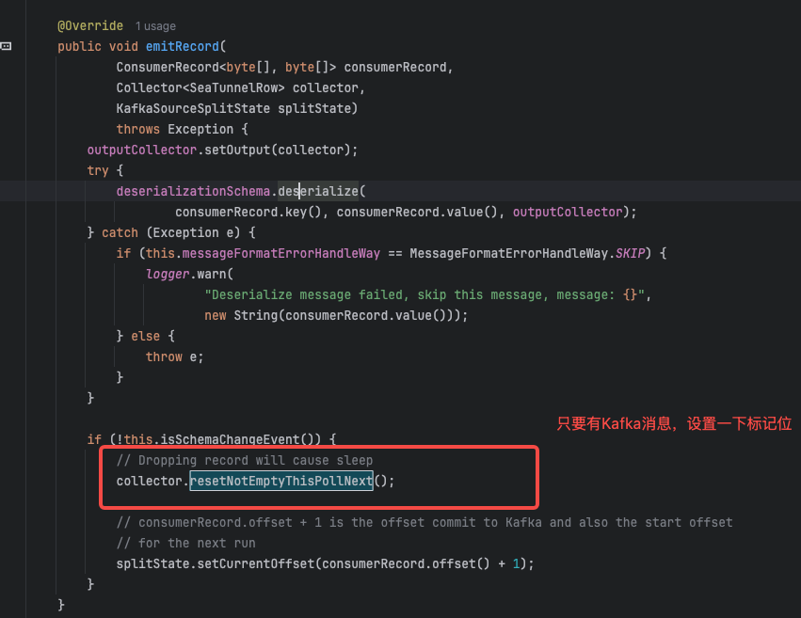
问题-Kafka 消费慢
在消费 Kafka 时，如果本次 poll 获取到的是无效数据，将不会放入 Collector，会被视为本次 poll 无数据，从而使当前线程 sleep 100 毫秒，进而导致整体 Kafka 消费速度变慢。

Slide 29
04
总结与展望

Slide 30
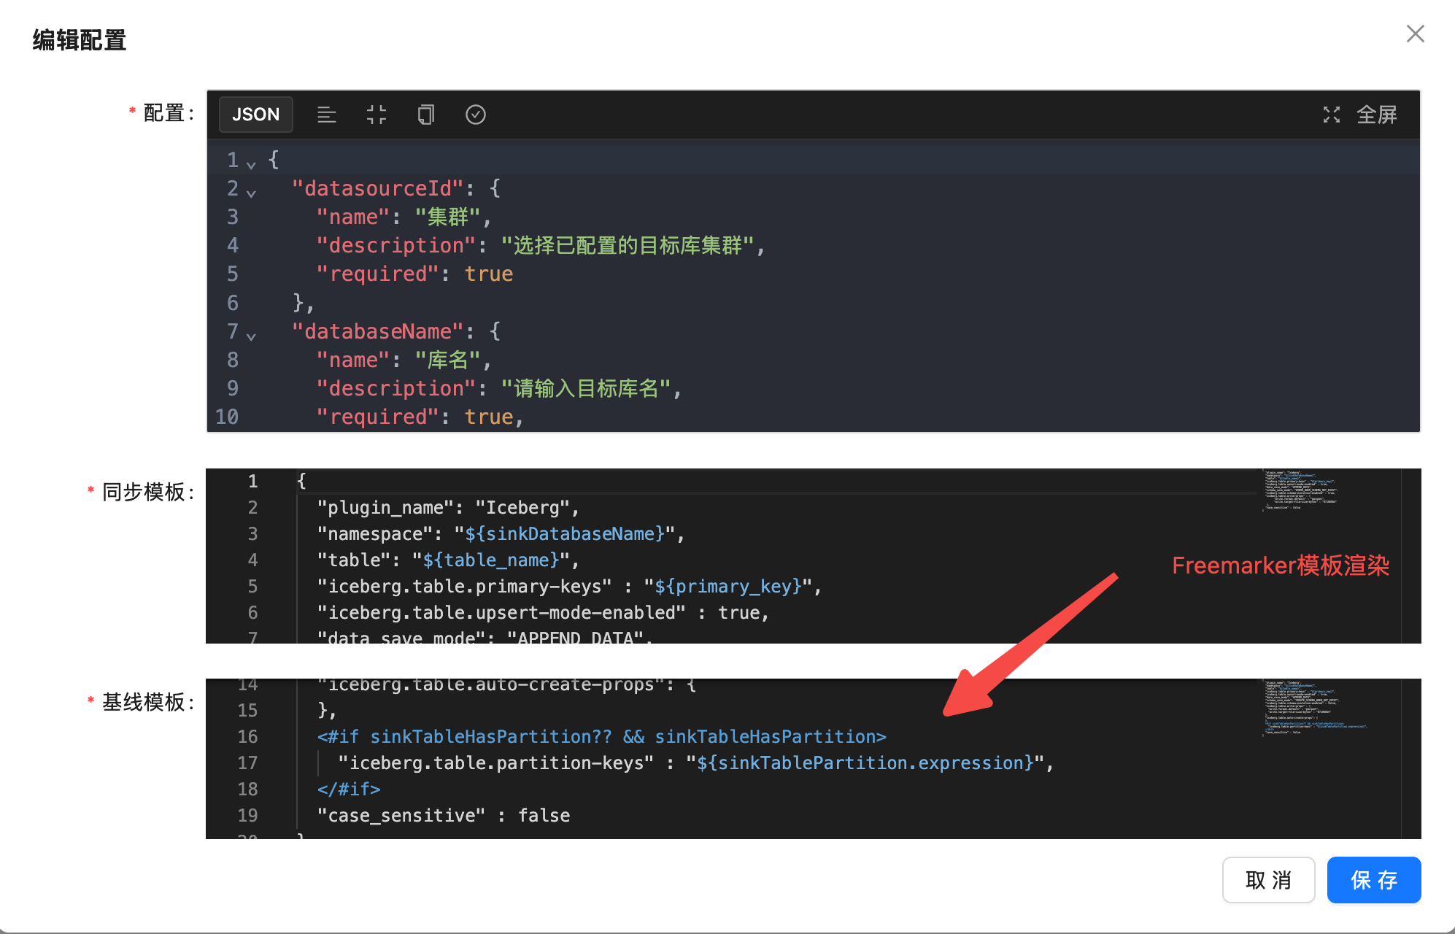
模板配置-展示

Slide 31
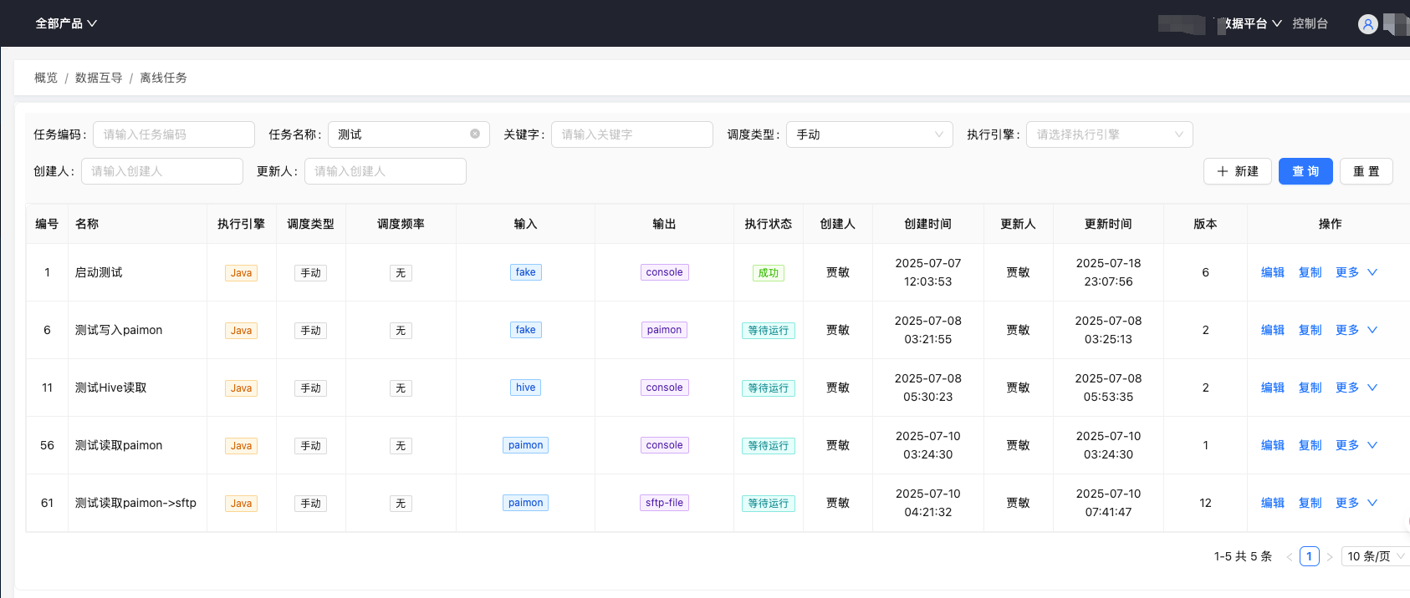
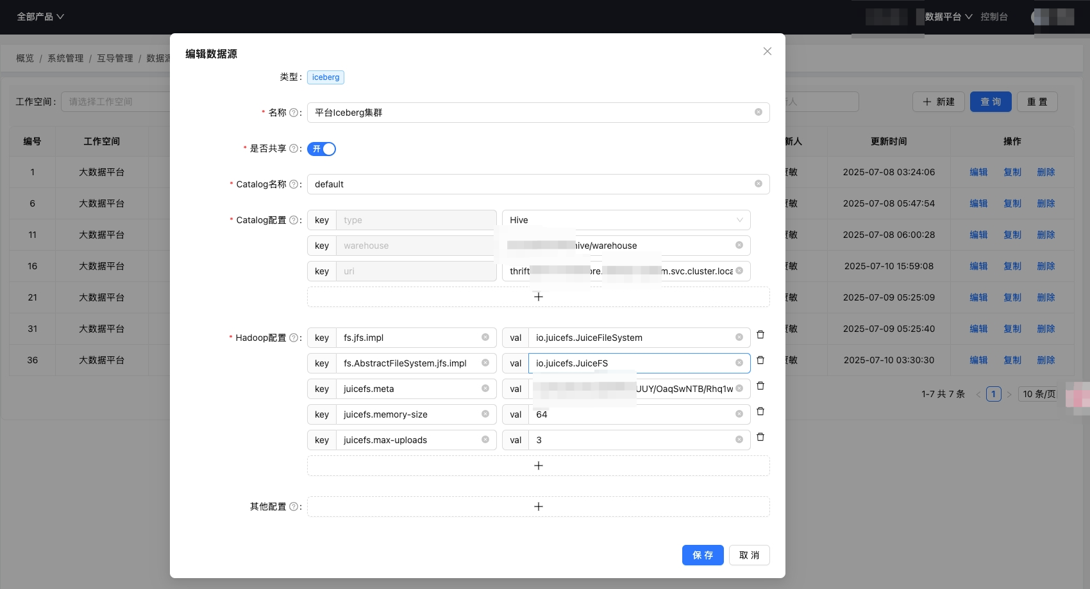
互导功能-展示1

Slide 32
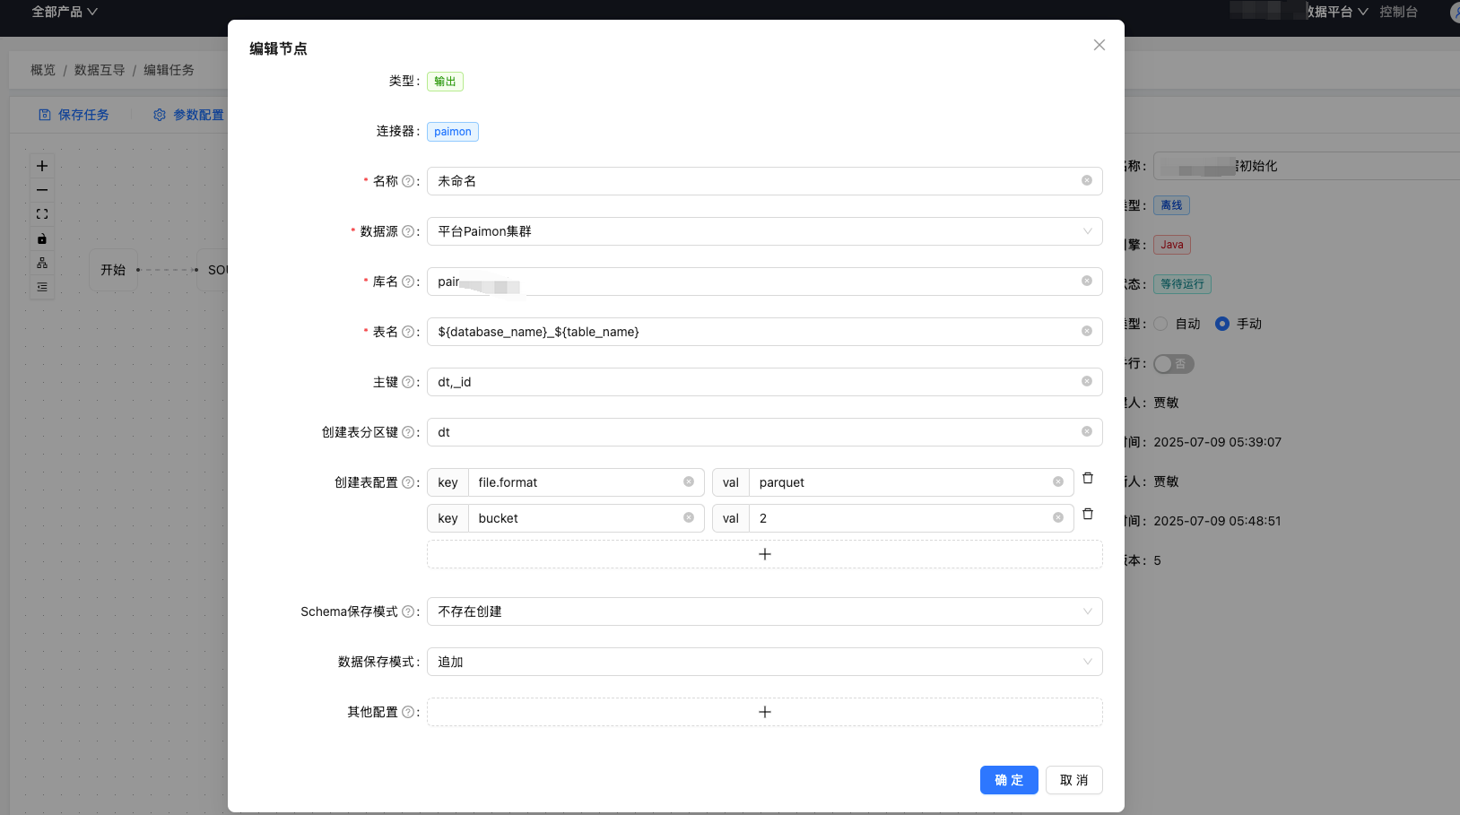
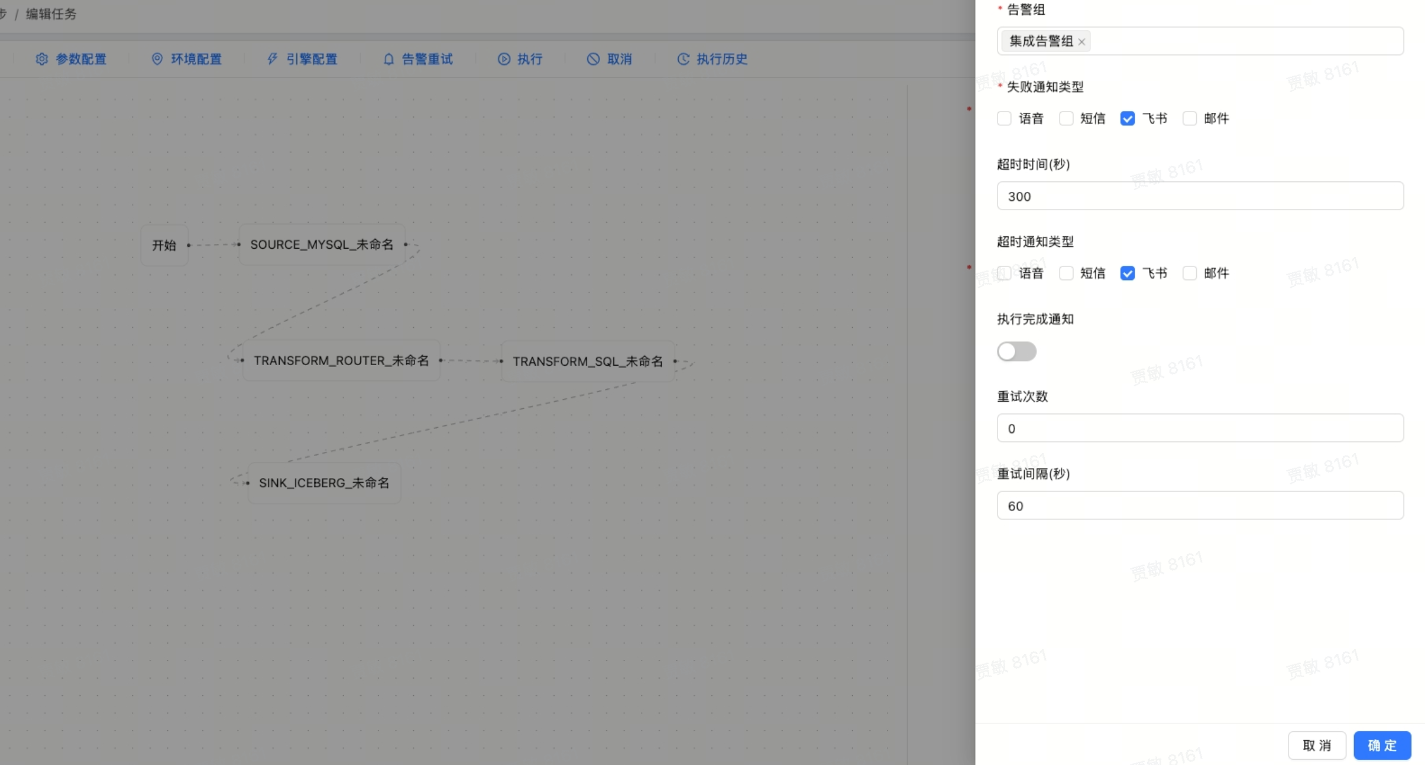
互导功能-展示2

Slide 33
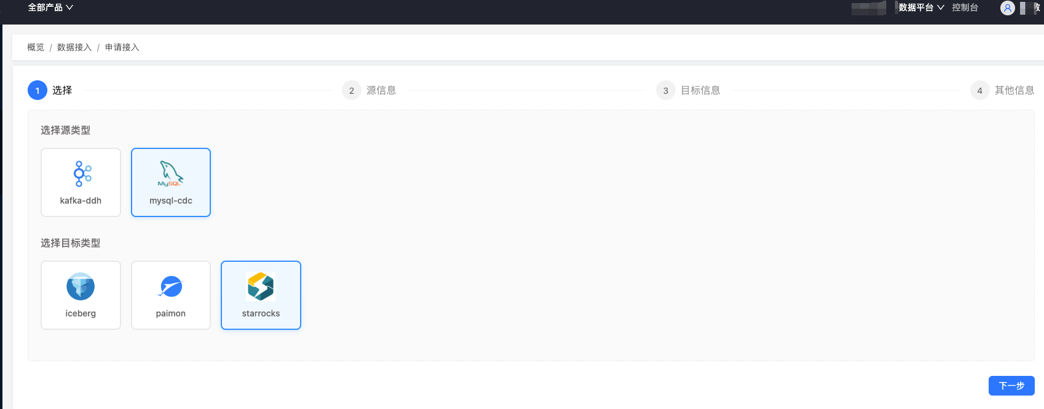
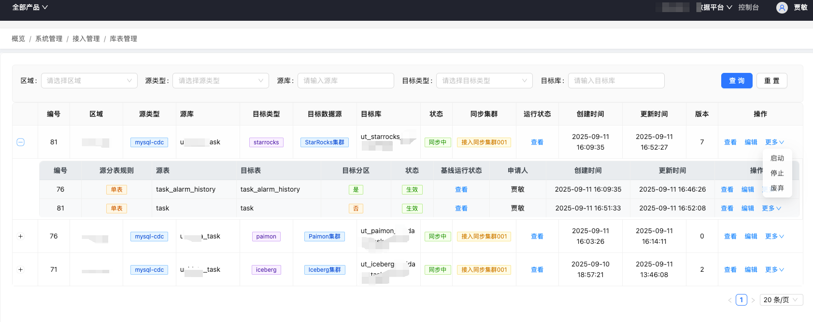
接入功能-展示

Slide 34


总结回顾
满足刚需
已部署 3 套商家生产环境，提供稳定支持
已满足商家对 Oracle、云存储等数据源的同步需求
支持 Paimon、StarRocks 等实时同步场景
01
灵活便捷
丰富的连接器
02
零代码，可通过模板新增连接器
定制化，不同商家可按需开放数据源权限
降本增效
03
相同数据集下，同步资源仅为原有 Spark 的 1/3
全新 UI 设计，提升用户使用体验
新增连接器从N周到3天交付的蜕变

Slide 35
未来规划
湖仓升级
AI Ready
社区互动
借助 Paimon 与 StarRocks 技术，实现 ODS 数据从小时级到分钟级的实时更新
通过 MCP 服务，结合 LLM 实现智能化
向量化引擎支持，构建 AI 数据处理流水线
持续跟进社区更新，引入新特性与优化
内部通用改进，通过 PR 贡献给社区

Slide 36
05
QA

Slide 37









欢迎加入SeaTunnel社区
website: https://seatunnel.apache.org
GitHub：https://github.com/apache/incubator-seatunnel
SeaTunnel公众号
Slack: https://apacheseatunnel.slack.com
Twitter : https://twitter.com/asfseatunnel
Video：https://space.bilibili.com/1542095008
个人微信
微信交流群

Slide 38
Thanks

